Slide 1

Análisis numérico método posición falsa
Julián Ricardo Rizo
Andrés Felipe Becerra
Andrés Mauricio Garcia M.
Andres Felipe Ramirez V.

Slide 2

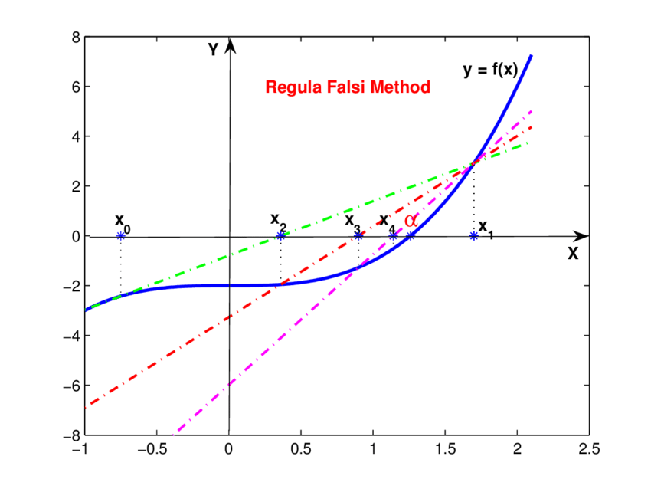
Condiciones
Debe existir seguridad sobre la continuidad de la función f(x) en el intervalo [a,b]
Este método conserva las condiciones que posee el método de bisección
f(a) y f(b) deben tener signos opuestos

Slide 3
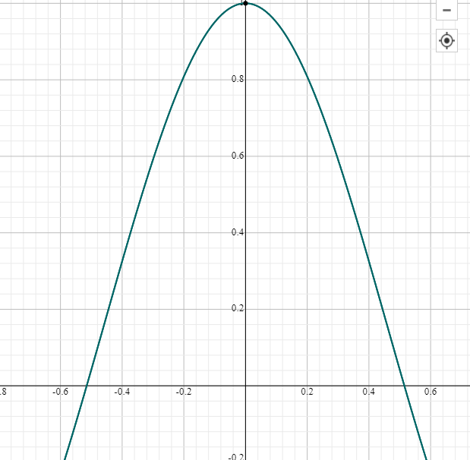
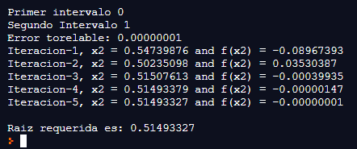
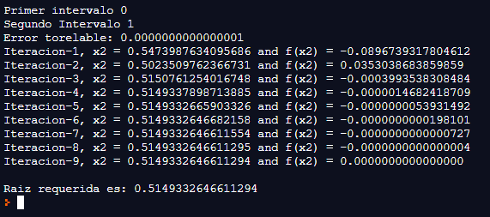
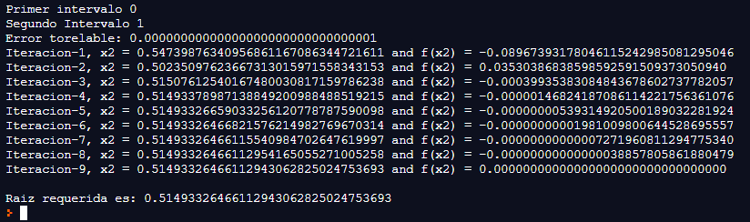
cos(2x)^2−x^2
Comprobación

Slide 4
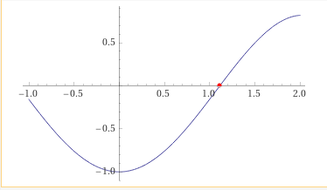
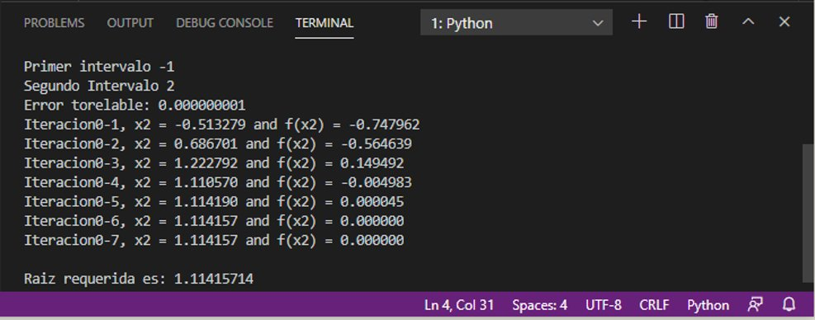
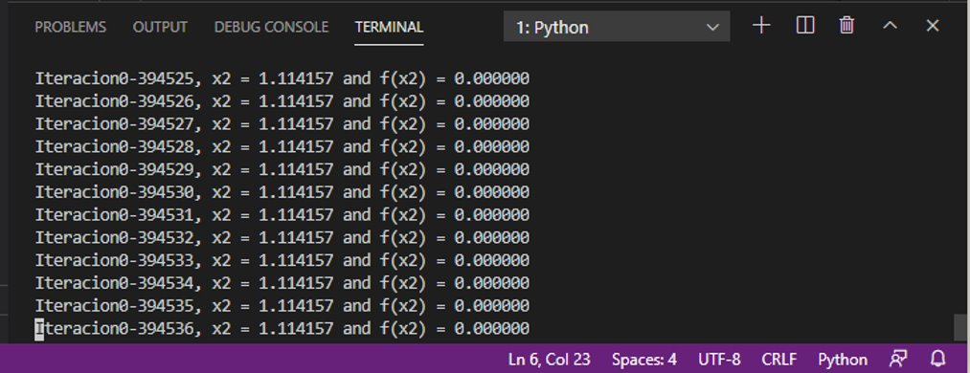
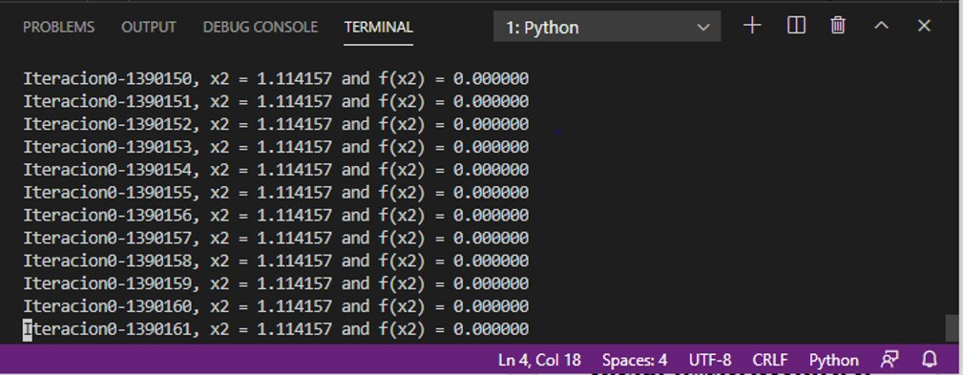
f(x)=xsin(x)-1 en [-1,2]

Slide 5
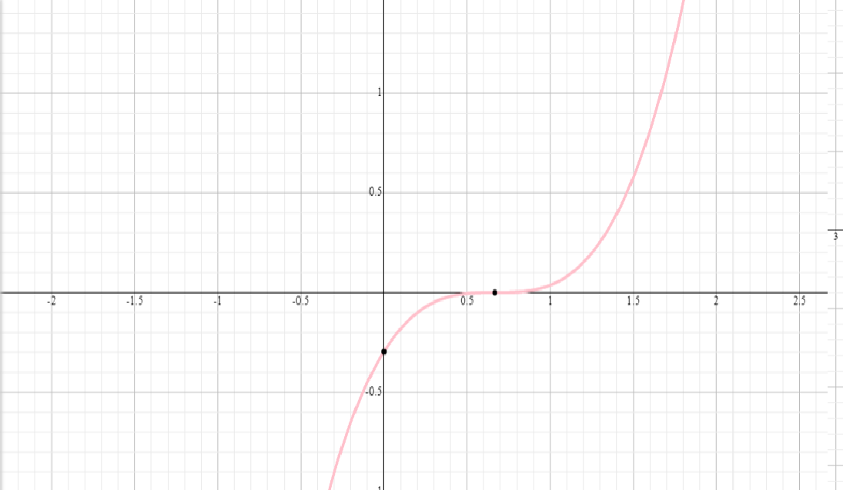
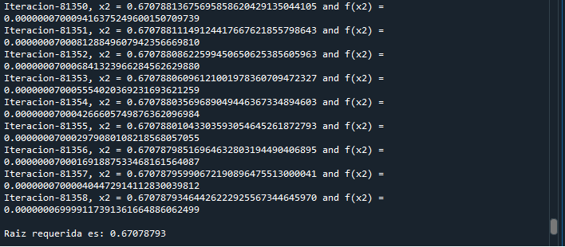
f(x)=x^3 – 2x^2 + (4/3)^x - 8/27

